Slide 1
Tecnologia dos Materiais
Aula 6 – Transformações de Fases
Prof. Dr. Albino Moura Guterres
E-mail: albinoguterres@ifsul.edu.br

Slide 2
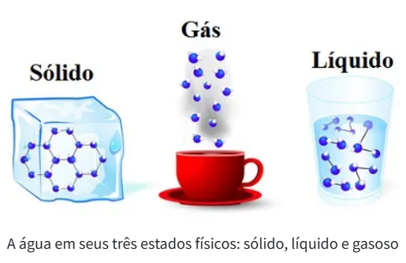
Transformação de fases
Transformação de Fases
As transformações de fase ocorrem quando uma substância perde ou cede energia térmica para o meio externo.

Slide 3
Transformação de fases
Transformação de Fases
As substâncias podem ser encontradas na natureza em três estados físicos, são eles: sólido, líquido e gasoso.
A diferença entre os três estados está relacionada com as características moleculares das substâncias.
No estado sólido, os átomos ou moléculas que constituem uma substância encontram-se bem unidos em virtude da existência de forças elétricas intensas agindo sobre eles. Além disso, os átomos que formam essas substâncias possuem uma estrutura cristalina de forma bastante regular, e essa estrutura repete-se. A energia das moléculas é baixa e elas mantêm-se praticamente em repouso.

Slide 4
Transformação de fases
Transformação de Fases
Os líquidos, por sua vez, apresentam forças de ligação menos intensas do que os sólidos, o que faz com que as moléculas fiquem mais afastadas umas das outras e movimentem-se mais livremente, portanto elas possuem maior energia. Isso explica porque a matéria no estado líquido pode escoar e ocupar o volume do recipiente que a contém.
No estado gasoso, praticamente inexiste força de ligação entre os átomos, que ficam separados uns dos outros por distâncias bem superiores às dos sólidos e líquidos. Os gases também possuem muito mais energia e movimentam-se desordenadamente, podendo ser facilmente comprimidos. Além disso, assumem a forma e volume do recipiente em que são colocados.

Slide 5
Transformação de fases
Transformação de Fases
Para que ocorram mudanças de fases da matéria, é necessário ceder ou retirar calor de um corpo. O calor é a energia térmica que determina o grau de agitação das moléculas. Ao ser alterado, ele pode causar mudanças no arranjo molecular das substâncias, causando as mudanças de fase.
As mudanças de fase comuns nos materiais são as seguintes:
Fusão: passagem do estado sólido para o líquido Ela ocorre quando a substância sólida recebe energia térmica (calor), aumentando sua agitação molecular e vencendo as fortes interações atômicas, ou moleculares, existentes no estado sólido.

Slide 6
Transformação de fases
Transformação de Fases
Solidificação: mudança do estado líquido para o sólido. Para que ocorra a solidificação, a substância deve perder energia, o que faz com que as vibrações moleculares diminuam e fiquem mais unidas.

Slide 7
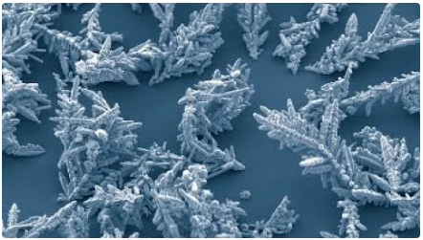
Princípios de Solidificação dos Metais
A solidificação de metais envolvida nos processos de fundição pode ser definida como um processo de extração de calor em regime transiente, com mudança de fase, no qual uma certa quantidade de energia térmica deve ser transferida, através do molde, da fase líquida para o meio ambiente para possibilitar a nucleação.
Transformação de Fases
Ocorre a Formação de Dendritas

Slide 8
Princípios de Solidificação dos Metais
O que são Dendritas no contexto da solidificação de metais?
Transformação de Fases
Estrutura granular típica dos metais. Solidificação completa → cada dendrita = cristal de contornos irregulares = grão.

Slide 9
Princípios de Solidificação dos Metais
Solidificação de uma forma simples é a mudança de fase de líquido para sólido. Mas quando se aprofunda verifica-se que há mudanças no material à medida que a estrutura desordenada do líquido se transforma em um arranjo ordenado de cristais.
Transformação de Fases
Na solidificação dos metais o tamanho de grão formado é importante:
O tamanho do grão refere-se aos cristais que são formados durante o processo de solidificação.
O tamanho de grão depende, além de outros fatores, da taxa de resfriamento do metal líquido. Quanto mais lento for o resfriamento do metal, maior será o grão formado.
Nos materiais propriedades mecânicas superiores estão associadas com tamanhos de grão mais finos.

Slide 10
Diagramas de Fases
Transformação de Fases
A compreensão dos diagramas de fases para sistemas de ligas é extremamente importante, pois existe uma forte correlação entre a microestrutura e as propriedades mecânicas, e o desenvolvimento da microestrutura de uma liga está relacionado às características do seu diagrama de fases. Além disso, os diagramas de fases fornecem informações valiosas sobre os fenômenos de fusão, fundição e cristalização, além de outros,

Slide 11
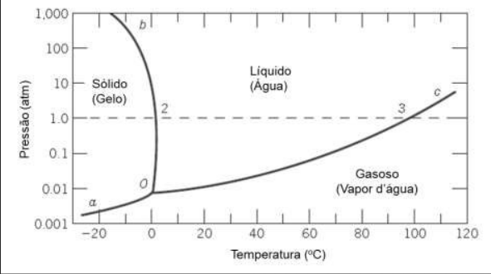
Diagramas de Fases
Diagrama de Fases para H₂O puro
Transformação de Fases

Slide 12
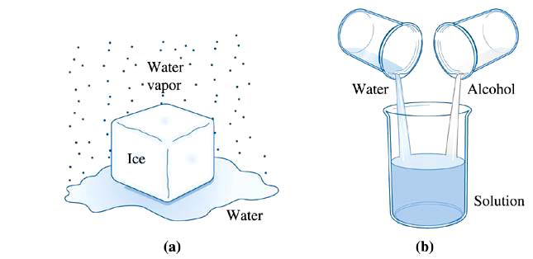
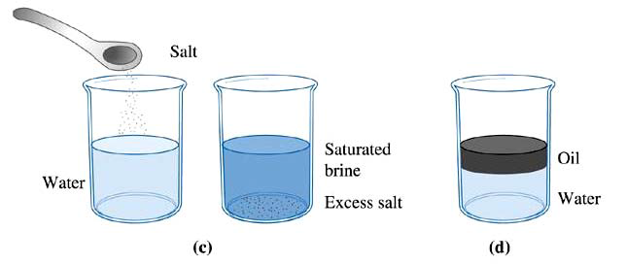
Diagramas de Fases
Fase é uma porção homogênea do material que tem propriedades físicas ou químicas uniformes.
Transformação de Fases
Ilustração de fases e solubilidade:
As três formas da água: sólida, líquida e gasosa;
água e álcool têm solubilidade ilimitada;
Sal e água possuem solubilidade limitada;
(d) Água e óleo não possuem solubilidade.

Slide 13
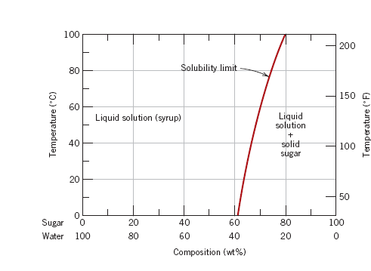
Diagramas de Fases
Os diagramas de fase pode representar sistemas:
Transformação de Fases
Solubilidade total;
Solubilidade parcial;
Insolubilidade.

Slide 14
Microestruturas
Diagramas de Fases
Muitas vezes propriedades físicas e, em particular o comportamento mecânico de um material, depende da microestrutura.
Nas ligas metálicas, a microestrutura é caracterizada pelo número de fases presentes, suas concentrações e o tratamento térmico da liga (isto é, a temperatura, o tempo de aquecimento á temperatura do tratamento e a taxa de resfriamento até a temperatura ambiente.

Slide 15
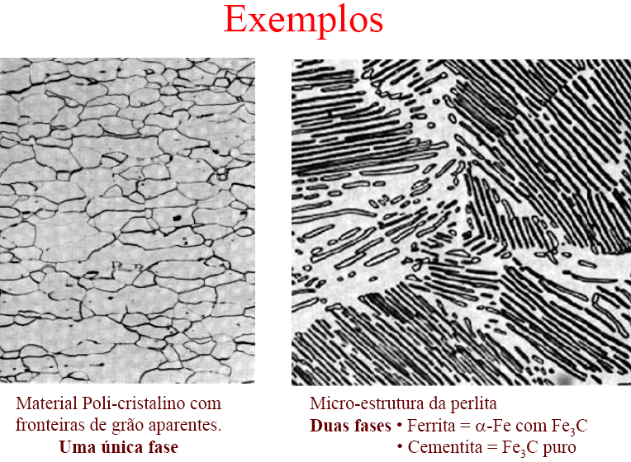
Fases e Microestruturas
Diagramas de Fases

Slide 16
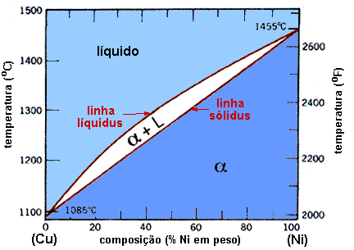
Sistema Isomorfos Binários
Diagramas de Fases
É o sistema binário mais simples, no qual somente ocorre um único tipo de estrutura cristalina para todas as proporções de componentes.
Este caso ocorre quando os elementos que compõe a liga são totalmente miscíveis, ou seja, para quais quer proporções apresentam-se como soluções sólidas.

Slide 17
Interpretação do diagrama de equilíbrio
Fases presentes
Diagramas de Fases
Fase L – o líquido L é uma solução líquida homogênea composta tanto por cobre quanto por níquel.
Fase α – é uma solução sólida substitucional., contendo átomos de Cu e Ni, e com uma estrutura cristalina CFC,

Slide 18
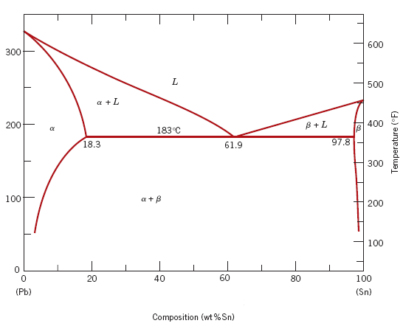
Sistemas Eutéticos Binários
Diagrama de Fases Chumbo-Estanho – Diagrama de fases eutético binário
Diagramas de Fases

Slide 19
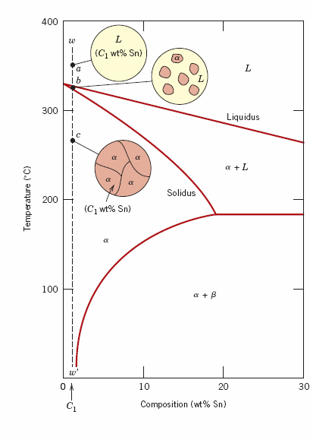
Sistemas Eutéticos Binários
Diagrama de Fases chumbo-estanho.
Diagramas de Fases
Desenvolvimentos da Microestrutura da liga Pb-Sn

Slide 20
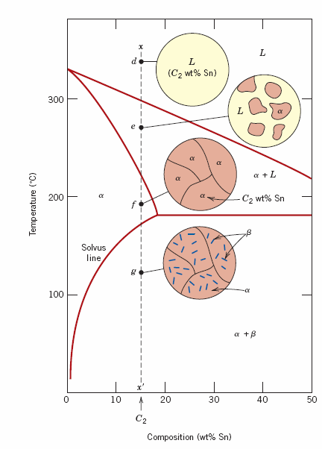
Sistemas Eutéticos Binários
Diagrama de Fases chumbo-estanho.
Diagramas de Fases
Desenvolvimentos da Microestrutura da liga hipoeutética Pb-Sn

Slide 21
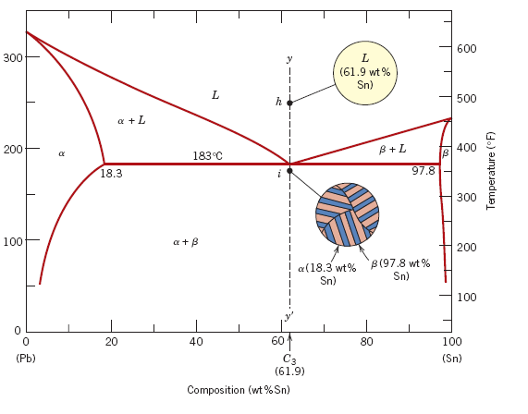
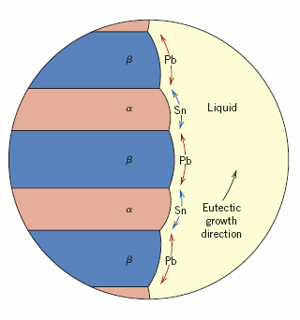
Sistemas Eutéticos Binários
Diagrama de Fases chumbo-estanho.
Diagramas de Fases
Desenvolvimentos da Microestrutura da liga eutética Pb-Sn

Slide 22
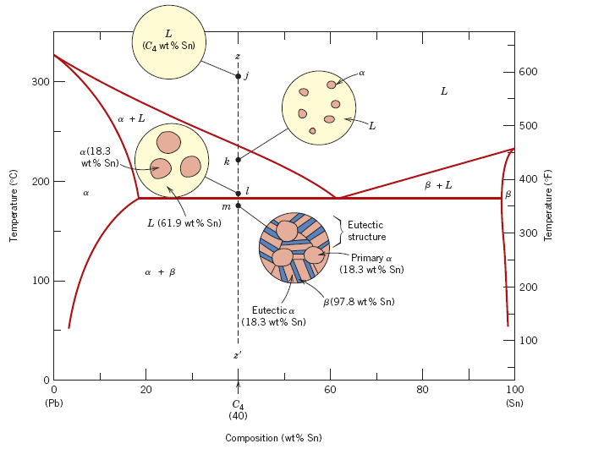
Sistemas Eutéticos Binários
Diagrama de Fases chumbo-estanho.
Desenvolvimentos da Microestrutura da liga hipoeutética Pb-Sn
Diagramas de Fases
Ponto “m”
Microconstituintes
Fase α primária
Estrutura eutética

